Slide 1

DEFINIÇÃO DE LOCAIS DE INFRAESTRUTURA DE TRANSMISSÃO DE ESCOAMENTO DA EÓLICA OFFSHORE: UM ESTUDO DE CASO NO RIO GRANDE DO NORTE

Slide 2
DEFINIÇÃO DE LOCAIS DE INFRAESTRUTURA DE TRANSMISSÃO DE ESCOAMENTO DA EÓLICA OFFSHORE: UM ESTUDO DE CASO NO RIO GRANDE DO NORTE
Priscila Pamplona Pereira Pinto
INSTITUTO SENAI DE INOVAÇÃO EM ENERGIAS RENOVÁVEIS (ISI-ER)

Slide 3
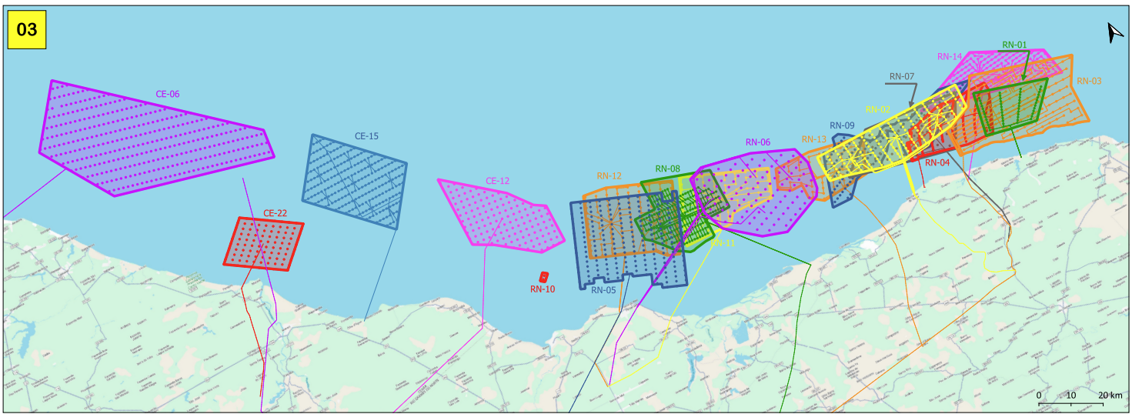
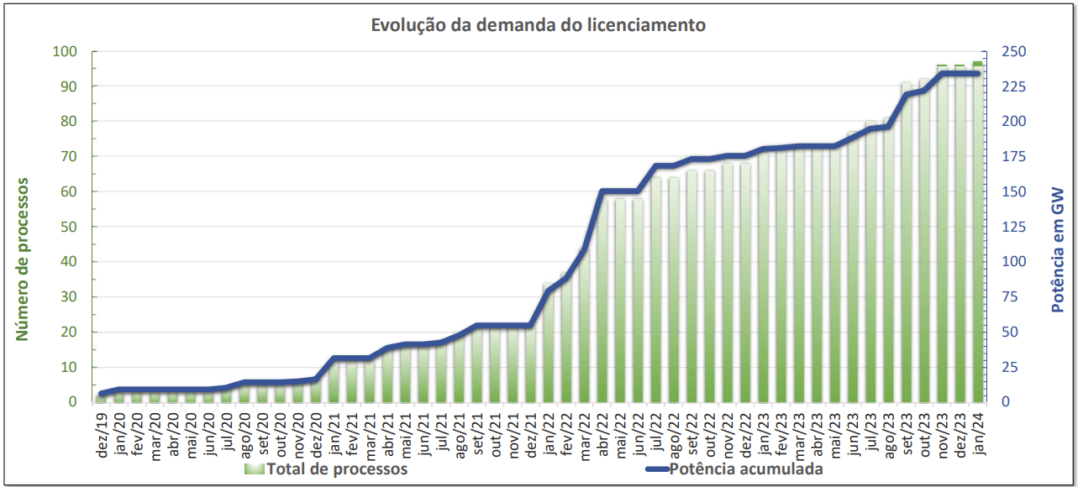
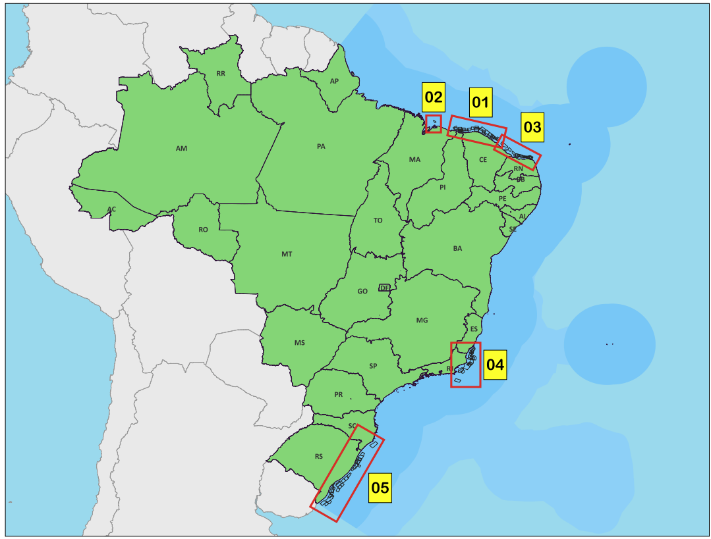
Introdução
ENERGIA EÓLICA OFFSHORE
97 processos de licenciamento ambiental abertos no IBAMA.
Fonte: IBAMA, 2024.

Slide 4
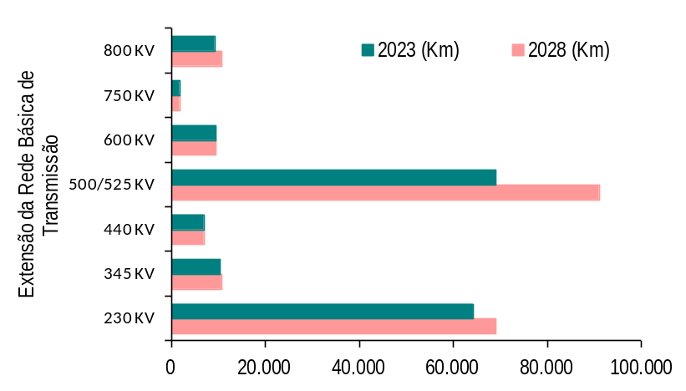
Introdução
Atualmente, o Brasil possui 171.640 km de extensão de redes de transmissões;
Com os investimentos previstos até 2028, essa extensão será ampliada para 200.015 km da rede de transmissão.
Fonte: ONS (2024).

Slide 5
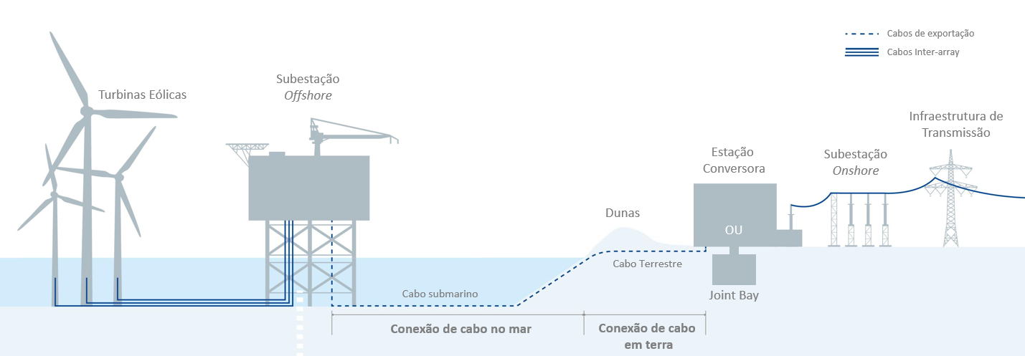
Introdução
Conexão Eólica offshore para onshore
Zonas de Conexão
Ambiente Onshore
Ambiente Offshore
Fonte: Adaptado deTenneT Offshore.

Slide 6
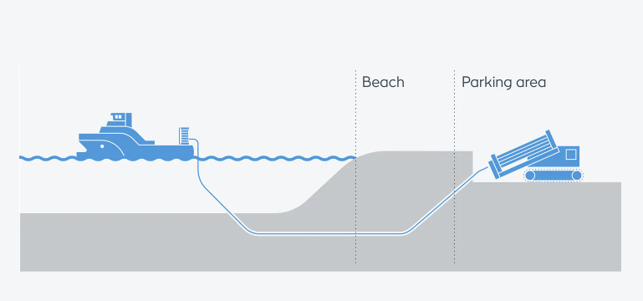

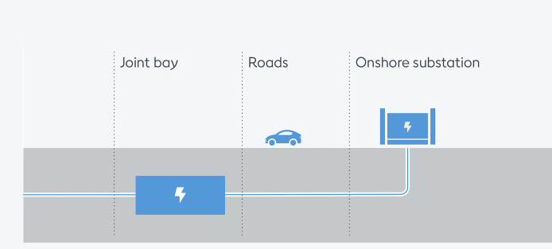
Introdução
Perfuração Direcional Horizontal (HDD)
para Joint Bay
Faixa de praia
Região de Estudo da área de infraestrutura de travessia costeira (Landfall)
Os cabos offshore são conectados aos cabos onshore perto da costa no que é chamado de Transição Joint Bay (TJB).
Fonte: Adaptado de Orsted.

Slide 7
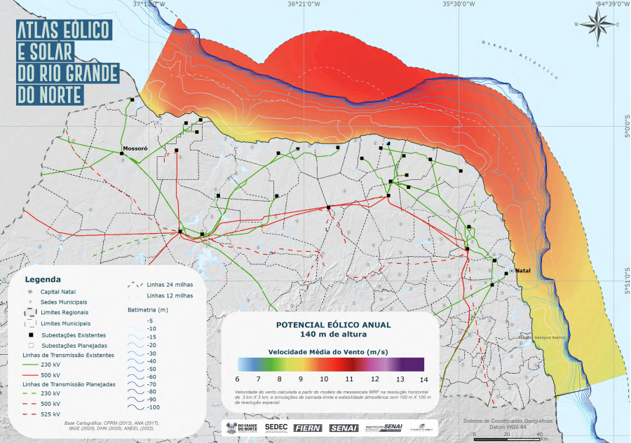
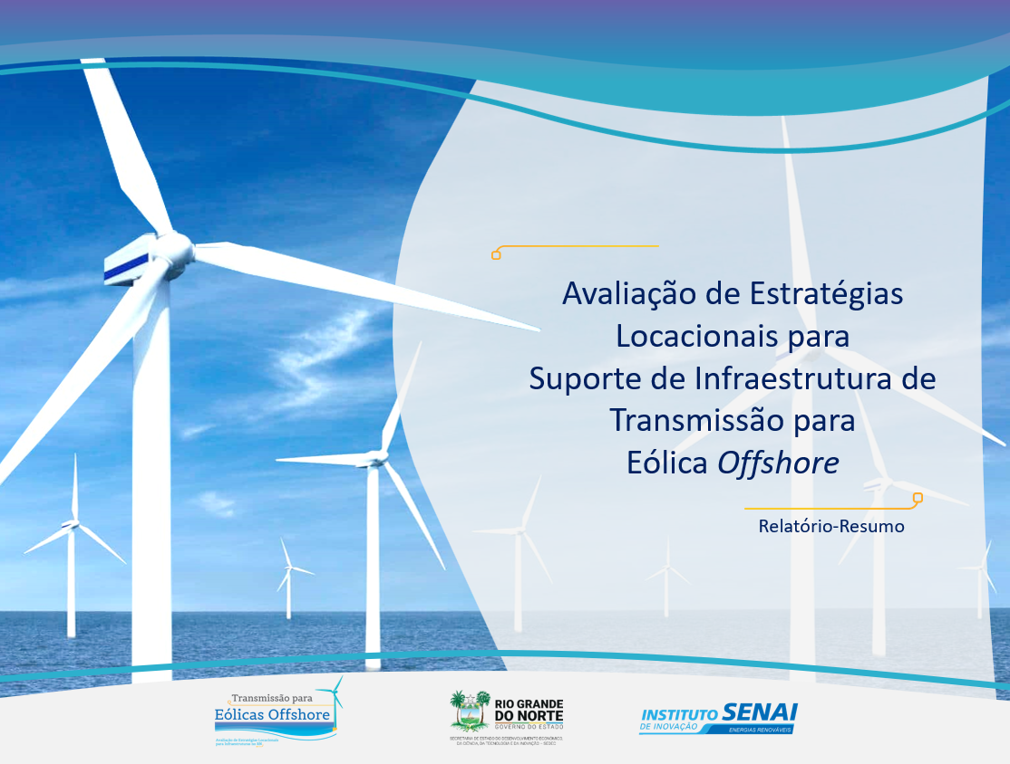


Introdução
Fonte: ISI-ER, 2022.

Slide 8
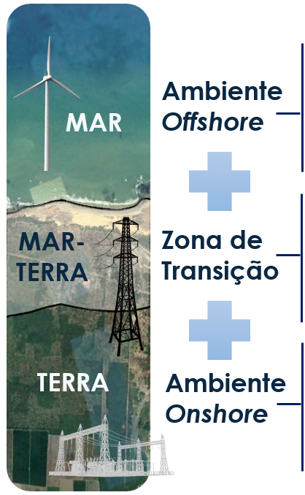
Introdução
Mapa de Adequabilidade em Ambiente Offshore (mar);
Corredores (rotas) de passagem da linha de transmissão em ambiente Offshore até as zonas de conexão;
Sugestão de Zonas de Conexão Offshore/Onshore (Landfall);
Mapa de Adequabilidade em Ambiente Onshore (terra);
Corredores (rotas) de passagem da linha de transmissão em ambiente onshore: subestações existentes, planejadas e sugeridas.

Slide 9
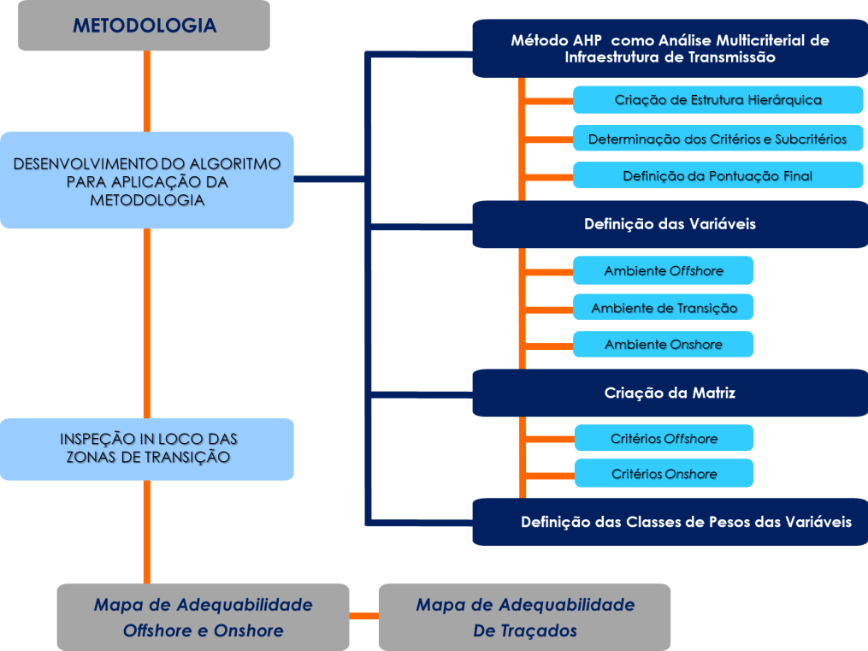
Metodologia

Slide 10
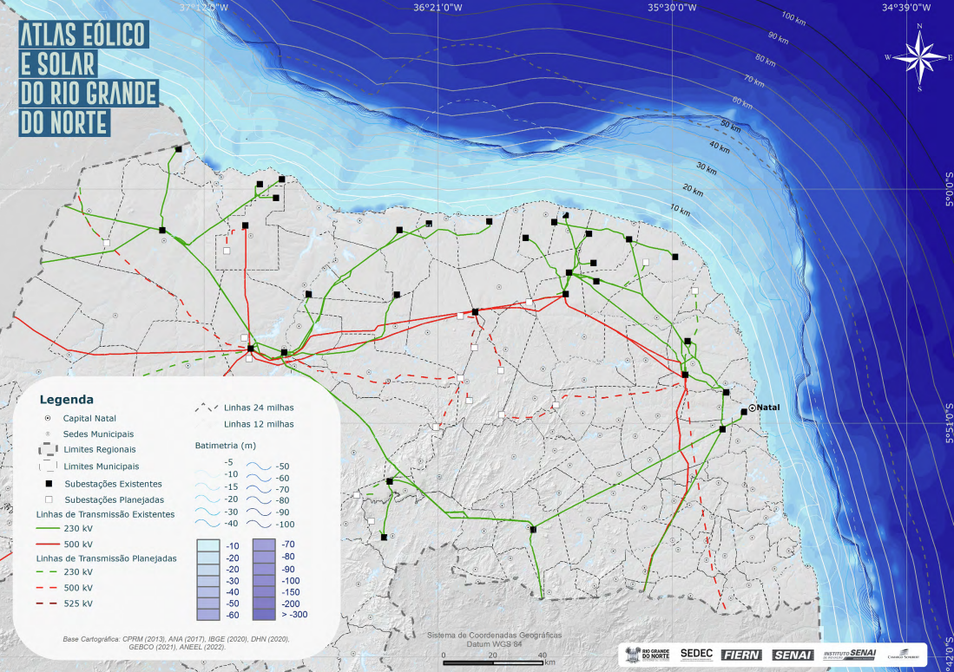
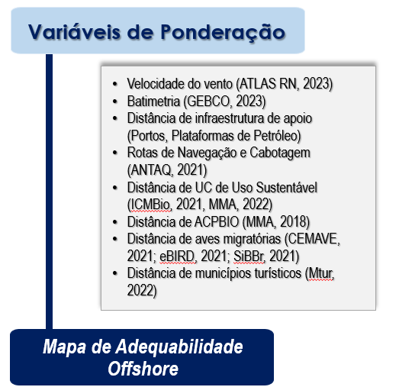

Metodologia
Definição das Variáveis:
Velocidade do vento (ATLAS RN, 2022)
Batimetria (GEBCO, 2023)
Distância de infraestruturas de apoio (portos e plataformas de petróleo)
Rotas de Navegação e Cabotagem (ANTAQ, 2021)
Distância de UC de Uso Sustentável (ICMBio,2021; MMA, 2022)
Distância de APCBIO (MMA, 2018)
Distância de aves migratórias (CEMAVA, 2021; eBIRD, 2021; SiBBr, 2021)
Distância de municípios turísticos (Mtur, 2022)
Ambiente Offshore
VARIÁVEIS DE EXCLUSÃO
APA Recifes de Corais (ICMBio,2021; MMA, 2022)
Áreas de Fundeio (Carta Náutica 720)
Terminal Salineiro de Areia Branca
Canal de acesso TERSAB (Areia Branca)

Slide 11
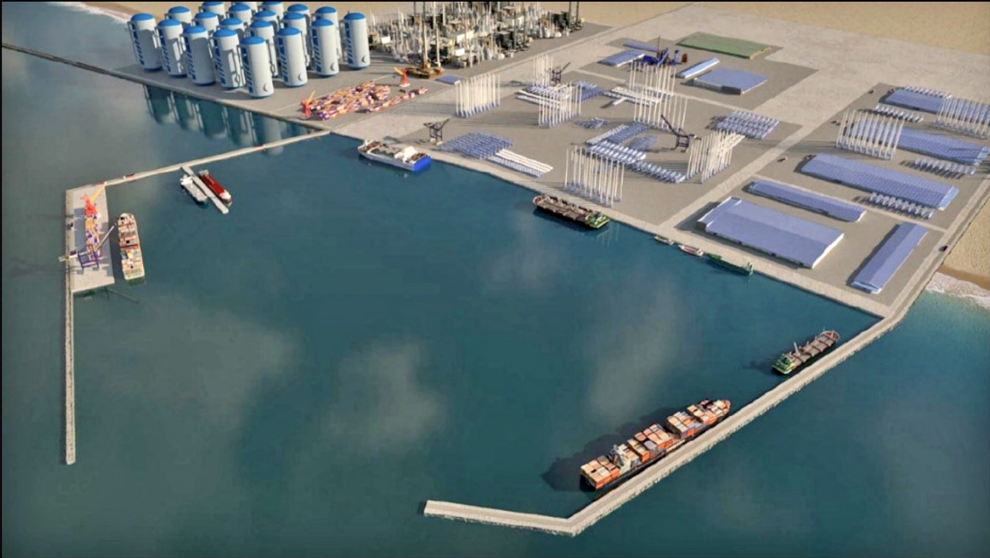
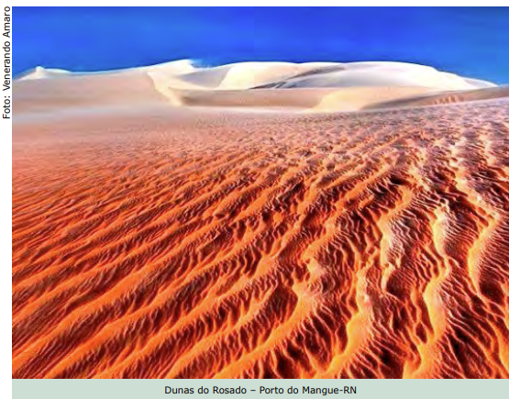
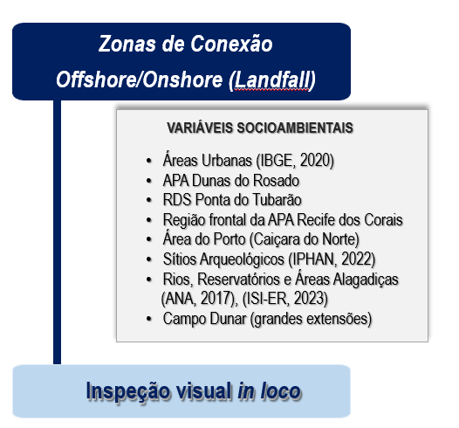
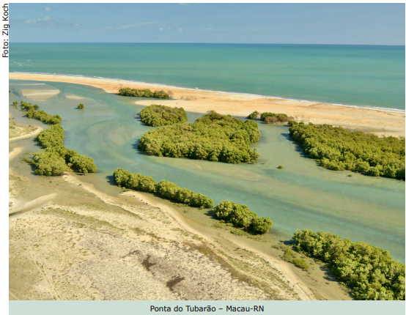
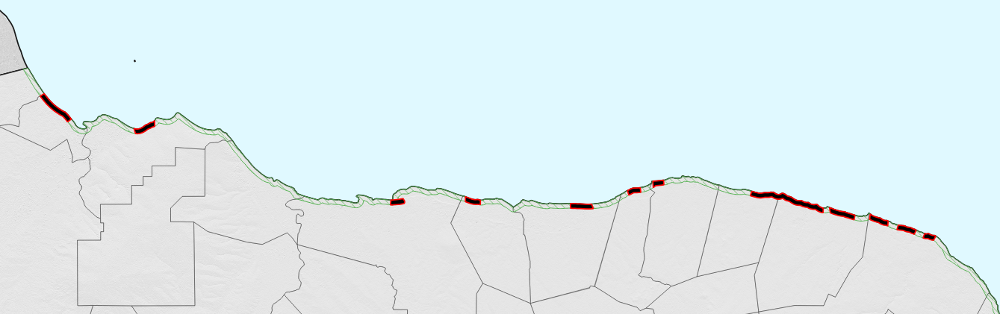
Metodologia
Definição das Variáveis:
Offshore / Onshore (Landfall)
Áreas Urbanas (IBGE, 2020)
APA Dunas do Rosado
RDS Ponta do Tubarão
Região frontal da APA Recife dos Corais
Área do Porto Indústria Verde
Sítios Arqueológicos (IPHAN, 2022)
Rios, reservatórios e áreas alagadiças (ANA, 2017)
Campo de dunas (grandes extensões)
Zona de Transição
Faixa de 1 km
Oceano Atlântico
RN

Slide 12
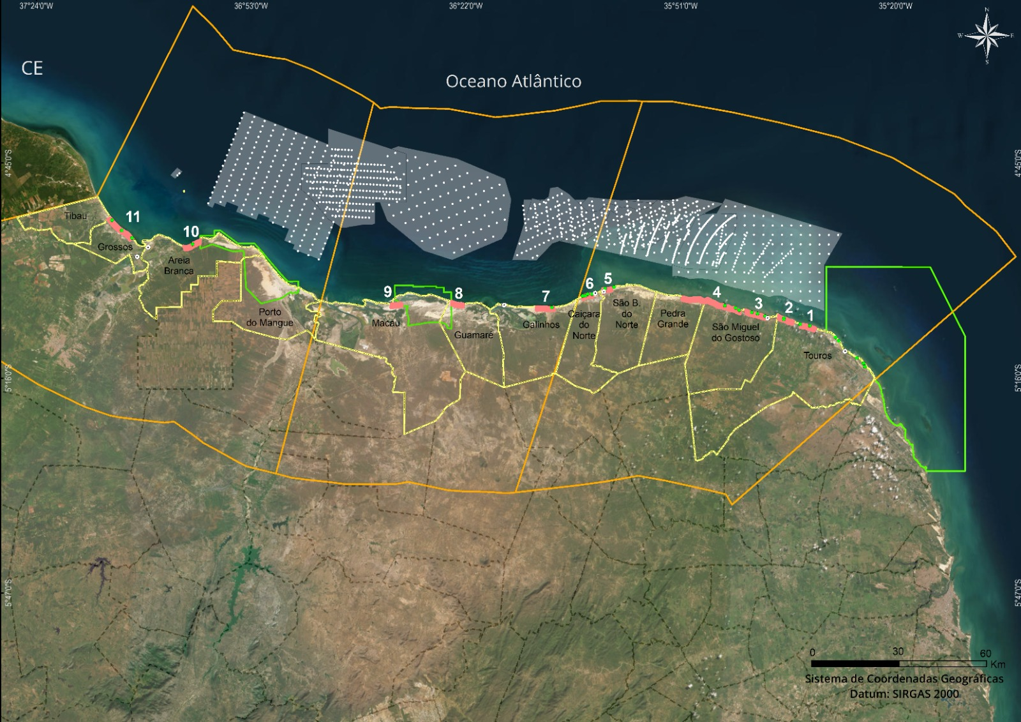
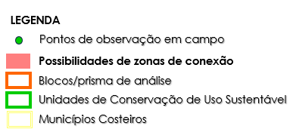
Metodologia
ZONAS DE CONEXÃO
OFFSHORE/ONSHORE
(LANDFALL)

Slide 13
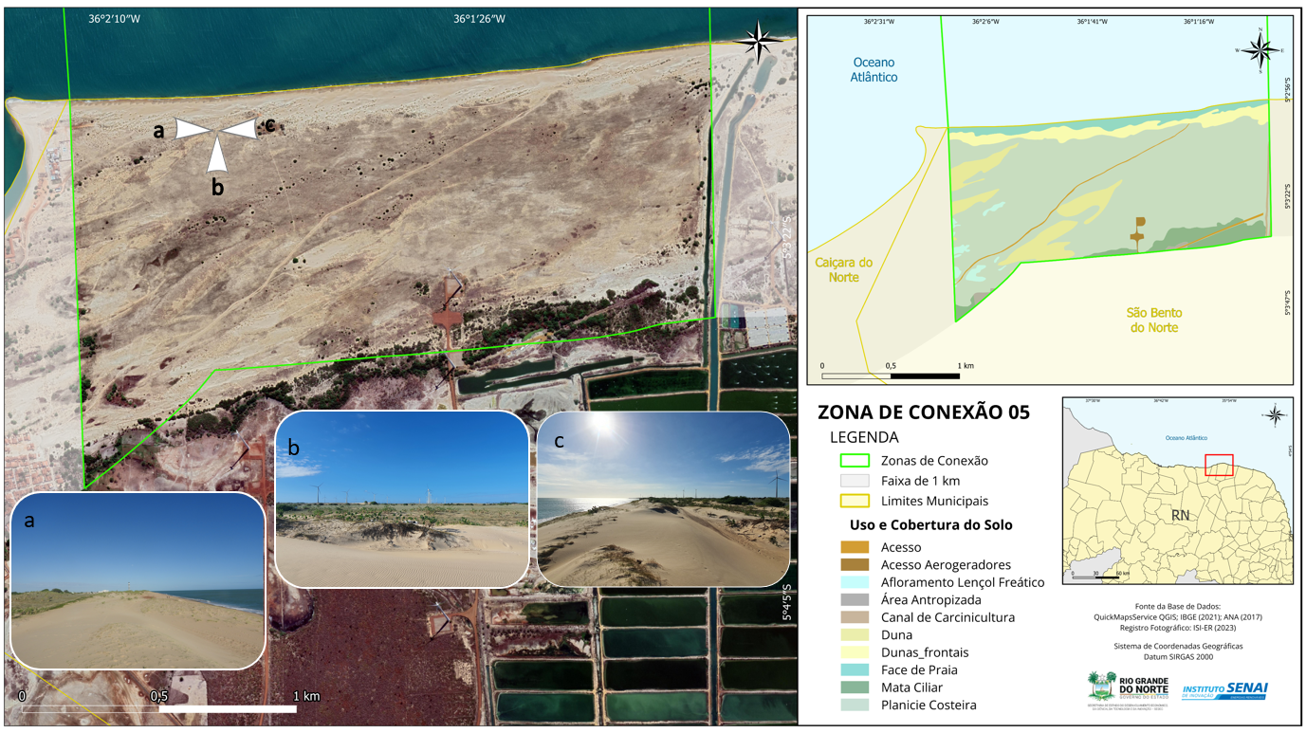
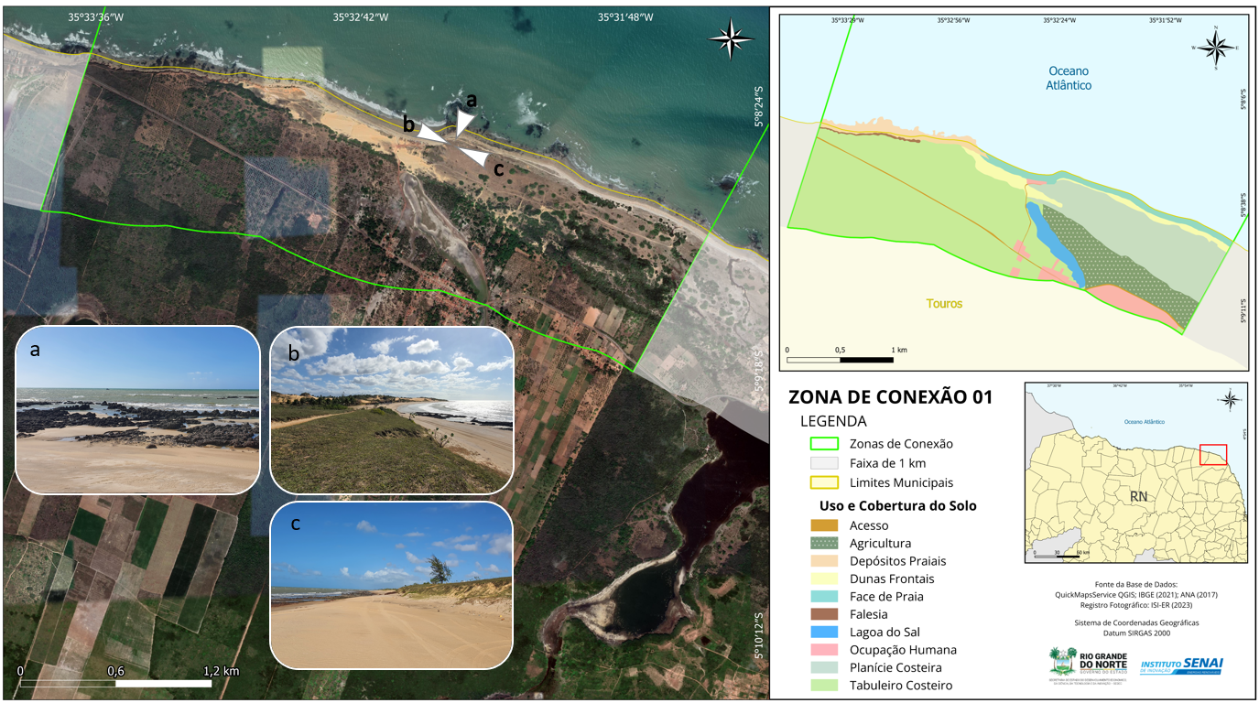
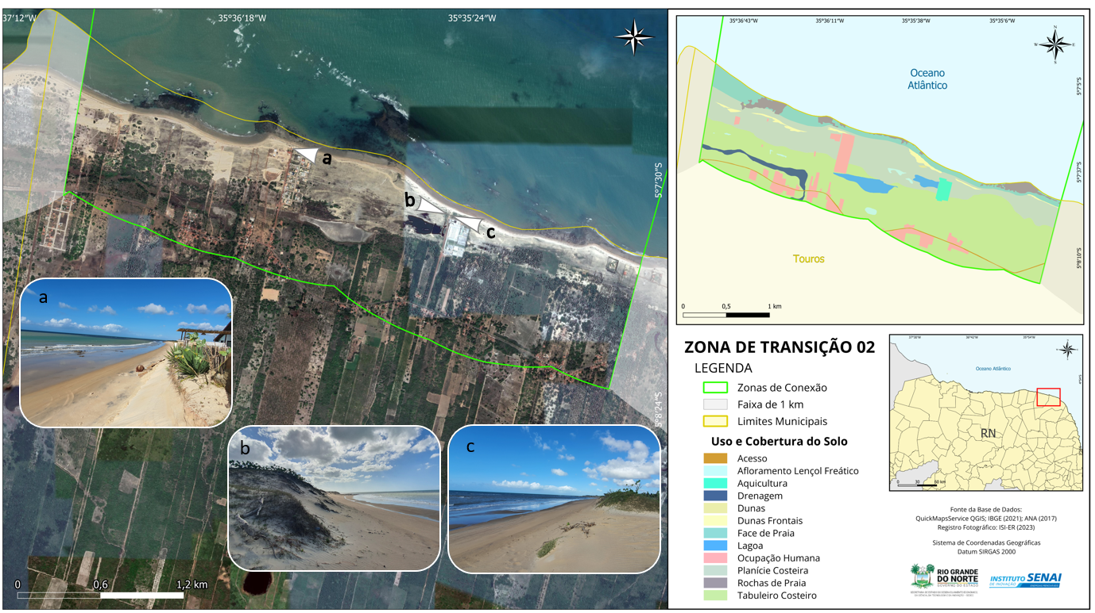
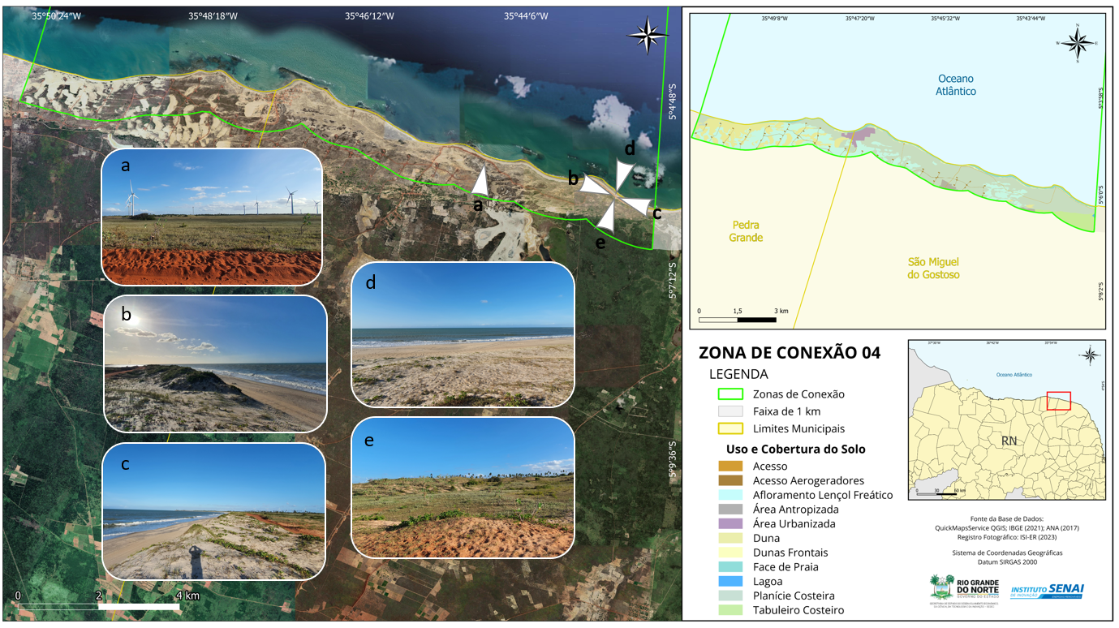
Metodologia

Slide 14
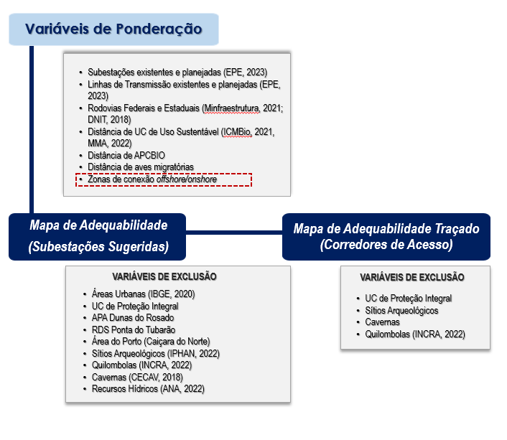

Metodologia
Definição das Variáveis:
VARIÁVEIS DE EXCLUSÃO
Áreas Urbanas
UC de Proteção Integral
APA Dunas do Rosado
RDS Ponta do Tubarão
Área do Porto Indústria Verde
Sítios Arqueológicos
Quilombolas (INCRA, 2022)
Cavernas (CANIE, 2018)
Recursos Hídricos
Subestações existentes e planejadas (EPE, 2023)
Linhas de transmissão existentes e planejadas (EPE, 2023)
Rodovias Federais e Estaduais (MInfra, 2021; DNIT, 2018)
Distância de UC de Uso Sustentável
Distância de APCBio
Distância de aves migratórias
Zonas de transição offshore / onshore
Ambiente Onshore
VARIÁVEIS DE EXCLUSÃO
UC de Proteção Integral
Sítios Arqueológicos
Cavernas
Quilombolas

Slide 15
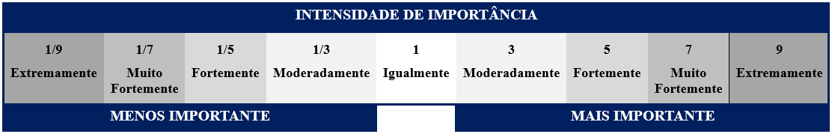
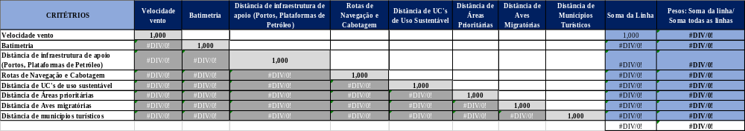
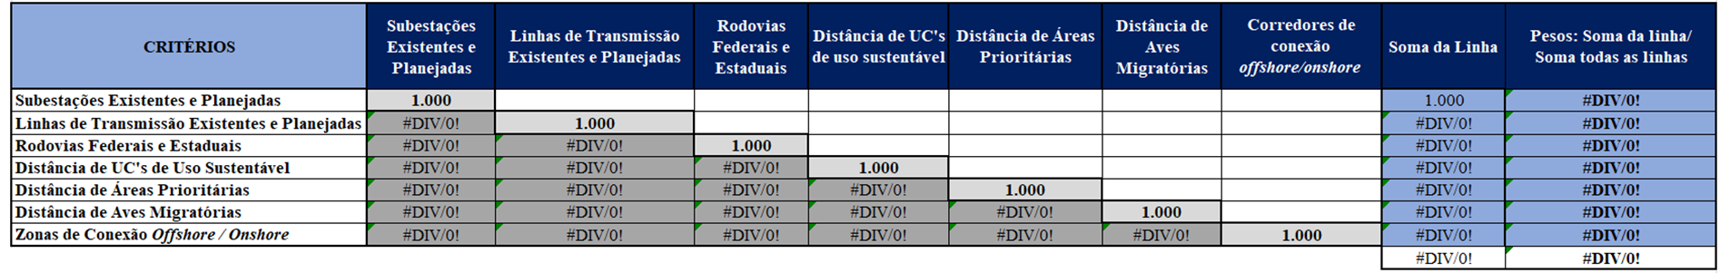
Metodologia
Matriz de Julgamento Paritário:
Ambiente Offshore
Ambiente Onshore

Slide 16
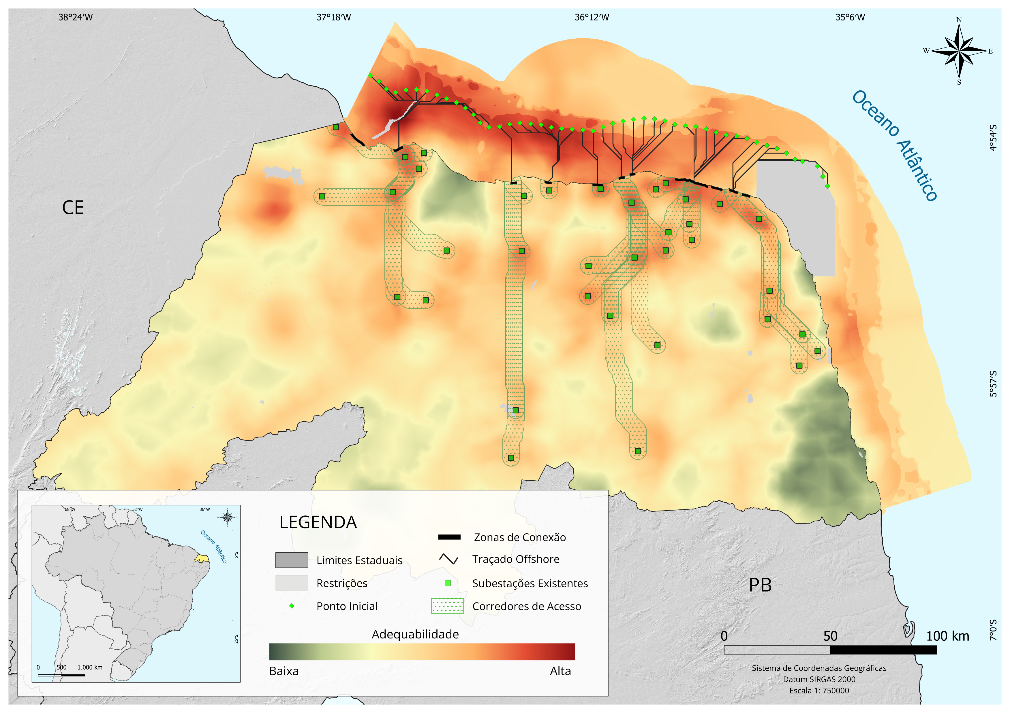
Resultados
ADEQUABILIDADE
+
TRAÇADOS
+
ZONAS DE CONEXÃO
SUBESTAÇÕES
EXISTENTES

Slide 17
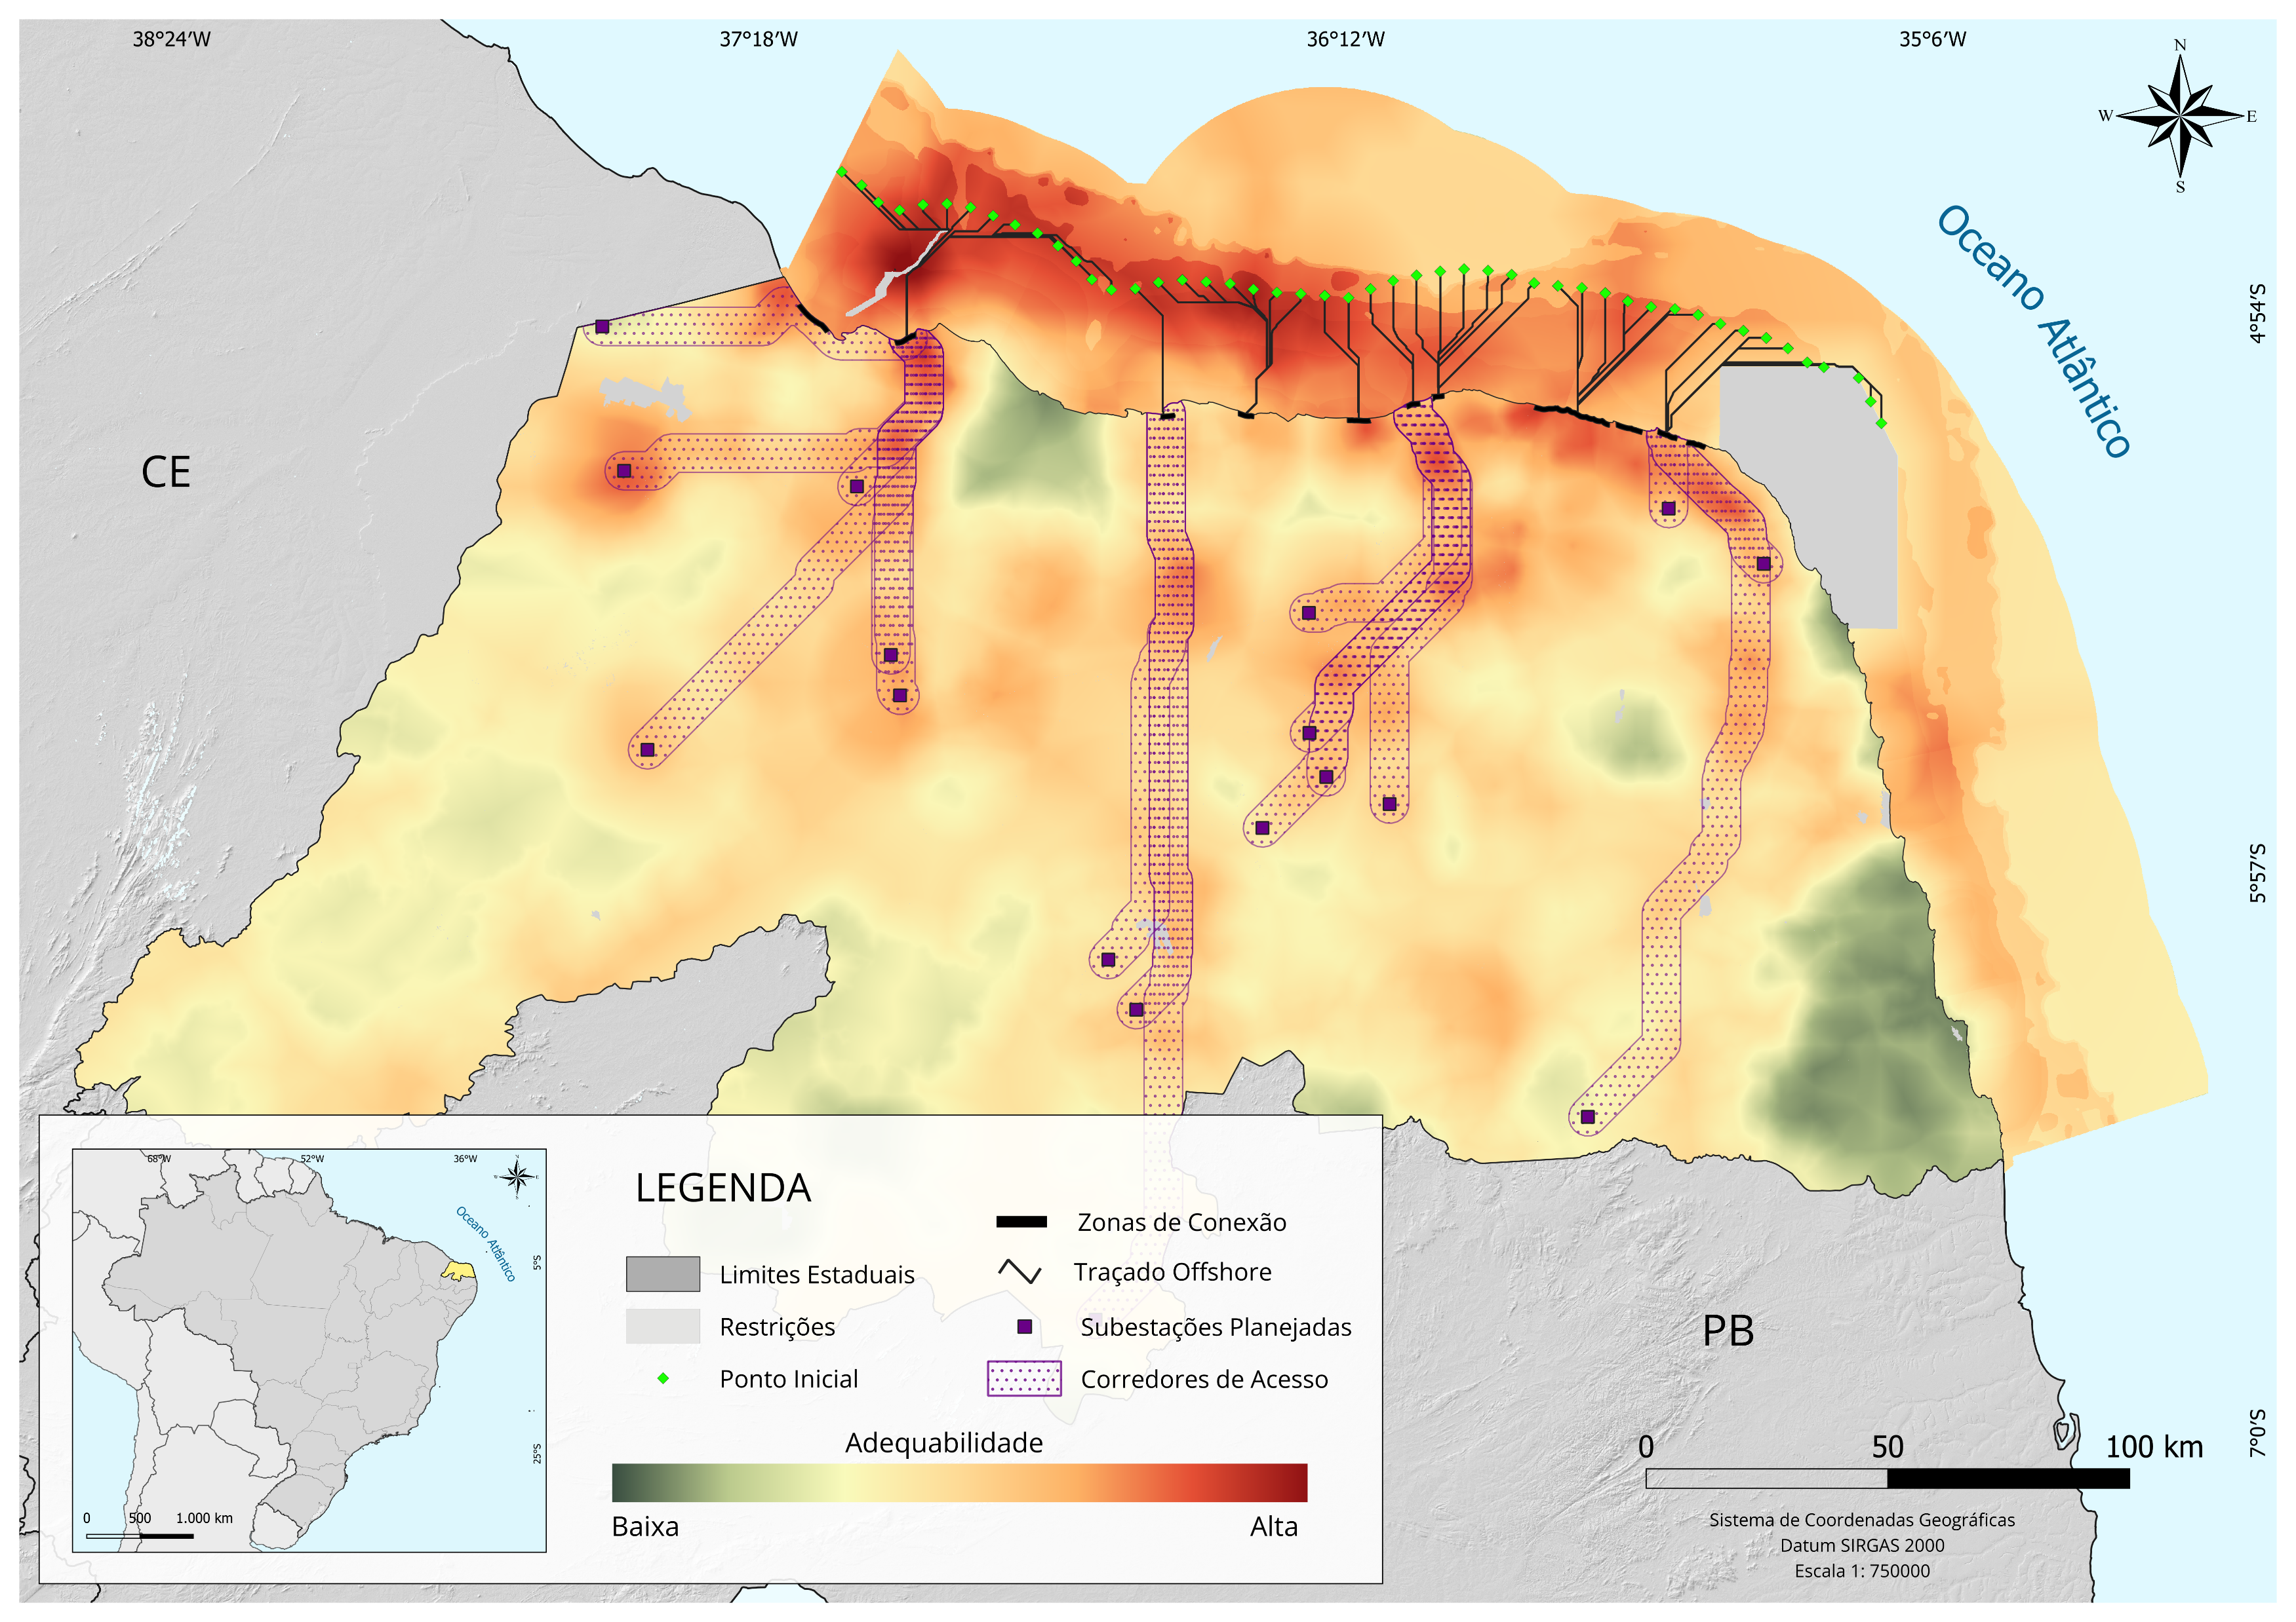
Resultados
ADEQUABILIDADE
+
TRAÇADOS
+
ZONAS DE CONEXÃO
SUBESTAÇÕES
PLANEJADAS

Slide 18

Resultados
ADEQUABILIDADE
+
TRAÇADOS
+
ZONAS DE CONEXÃO
SUBESTAÇÕES
SUGERIDAS

Slide 19
Considerações
A metodologia utilizada poderá ser replicada a nível nacional, dada a importância da regulamentação da definição dessas entradas;
Ressalta-se a importância do estudo como subsídio aos instrumentos de planejamento ambiental (Zoneamento Ecológico Econômico - ZEE e Planejamento Espacial Marinho - PEM);
Trata-se de um estudo realizado em escala a nível estadual, portanto, deve-se levar em consideração aspectos intrínsecos a escala do projeto, a tecnologia utilizada e ao uso e cobertura do solo;

Slide 20
Referências
EMPRESA DE PESQUISA ENERGÉTICA. Plano Decenal de Expansão de Energia 2024. Disponível em: https://www.epe.gov.br/pt/publicacoes-dados-abertos/publicacoes/plano-decenal-de-expansao-de-energia-pde. Acesso em: jul. de 2024.
FREIMAN, F.P.; Santos, D.R. Planejamento do Traçado de Diretrizes de Linha de Transmissão de Energia Elétrica Baseado em Otimização Multicritério e SIG. Revista Brasileira de Cartografia, vol. 71, n. 3, 2019. pp. 878 – 905. Programa de Pós-Graduação em Ciências Geodésicas - Universidade Federal do Paraná, Curitiba, 2019.
INSTITUTO BRASILEIRO DO MEIO AMBIENTE E DOS RECURSOS NATURAIS RENOVÁVEIS. Mapas de projetos em licenciamento - Complexos Eólicos Offshore. Acesso em: jun 2024. Disponível em: http://www.ibama.gov.br/laf/consultas/mapas-de-projetos-em-licenciamento-complexos-eolicos-offshore.
INSTITUTO SENAI DE INOVAÇÃO EM ENERGIAS RENOVÁVEIS. Atlas eólico e solar do Rio Grande do Norte. 1ª ed. Natal: ISI-ER, 2022,210p.
OPERADO NACIONAL DO SISTEMA ELÉTRICO. Sumário Executivo - Plano da operação elétrica de médio prazo do SIN. Ciclo 2023 – 2028. Revista Parpel, n. 1, p. 1 – 65, 2024.
ORSTED. Renewable energy solutions. Bringing wind power ashore. Disponível em: https://us.orsted.com/renewable-energy-solutions/offshore-wind/offshore-wind-farm-construction/bringing-wind-power-ashore. Acesso em: set. de 2024.
TENNET. TenneT Offshore: Driving the European energy transition from the North Sea. Disponível em: https://www.tennet.eu/offshore-overview. Acesso em: set. de 2024.

Slide 21
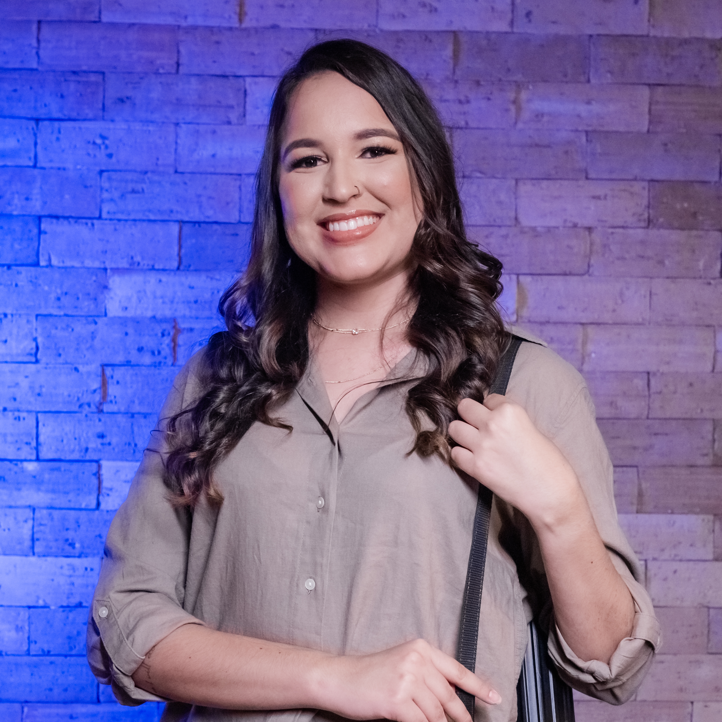
Autores
FOTO
Priscila Pamplona Pereira Pinto
Instituto SENAI de Inovação em Energias Renováveis (ISI-ER)
priscilappp@isi-er.com.br
Autores:
Priscila Pamplona Pereira Pinto
Rafael Dias Ribeiro de Almeida
Mariana Torres Correia de Mello Nobre,
Raniere Rodrigues de Melo Lima,
Maria de Fátima Alves de Matos

